Slide 1

Game Museum
David Palricas, nmec 108780
Pedro Torres, nmec 108799
Daniel Emídio, nmec 108986
Computação Visual
2024/2025
Prof. Samuel Silva

Slide 2
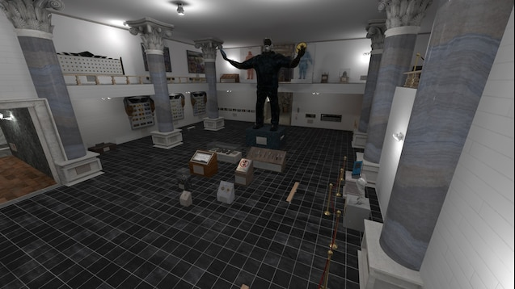
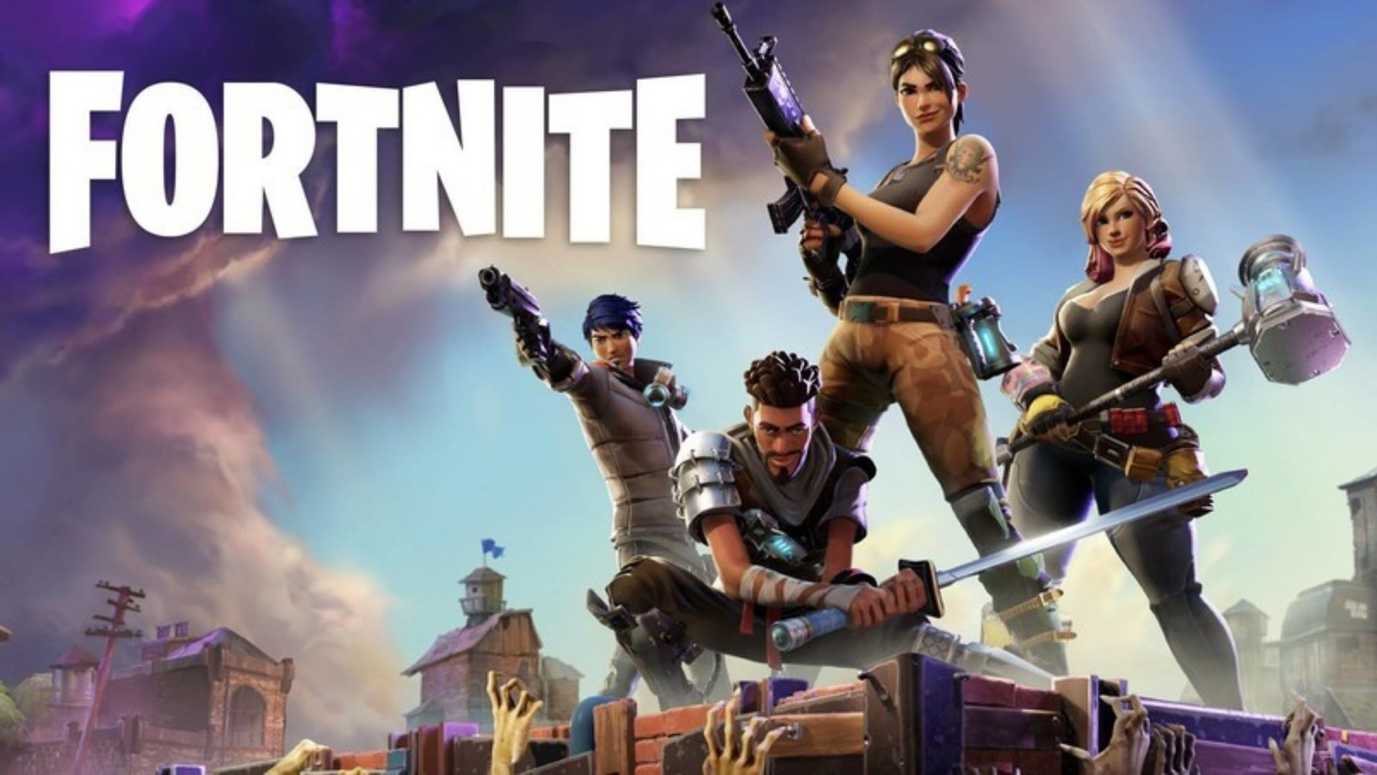
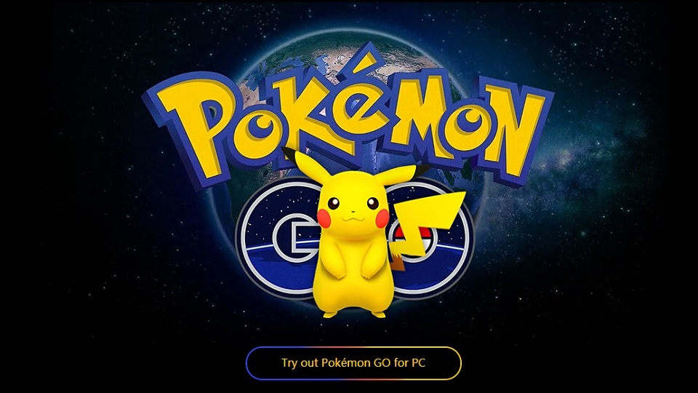
INTRODUCTION
Inspiration:
2 Rooms:
de-Legends CSGO workshop map

Slide 3



Objectives
Learn a new engine
Apply theoretical
knowledge
Dive into new and advanced topics

Slide 4
Focused class topics
Lecture 5 | 3D Viewing and Transformations
Lecture 6 | Illumination
Lecture 7 | Geometric modeling
Lecture 8 | Textures

Slide 5
Advanced topics
Concept | Importance to Computer Visualization | Exemples
Illumination | Simulate the interaction of light with surfaces and materials; Essential for a compelling experience. | Dynamic shadows Reflections
Animations and Intractability | Allow interactivity with the player; Brings life to the character models. | Dynamic animations Use of blueprints
World Building | Builds the base of a realistic scene; Bring more detail to the environment. | Foliage Mode Landscape Mode
Post processing | Visual polishment Give a distinct “fill” to the scene | Fog Bloom

Slide 6




Tools
Engine
Assets
Repository

Slide 7
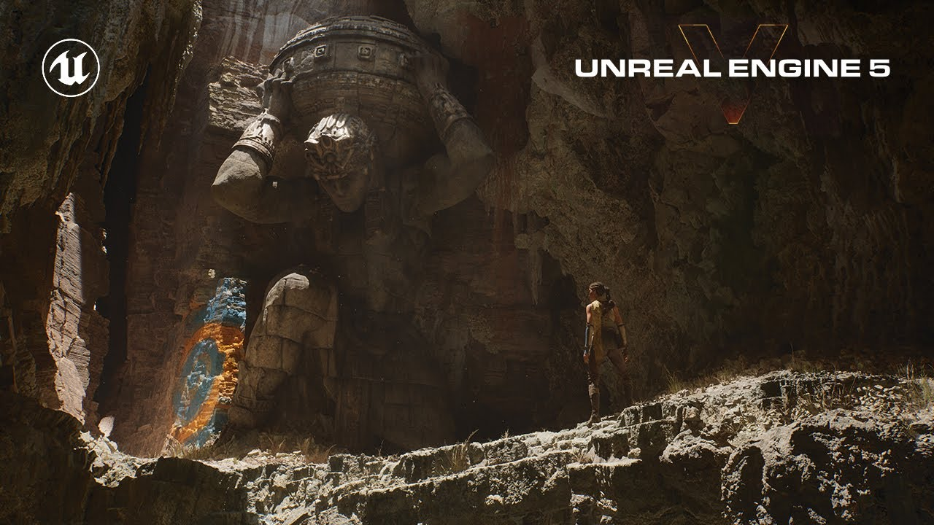
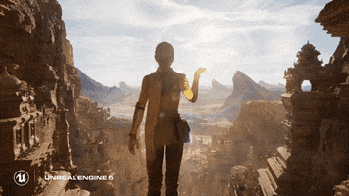
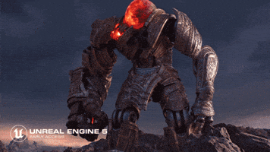
Why use Unreal Engine?

Slide 8
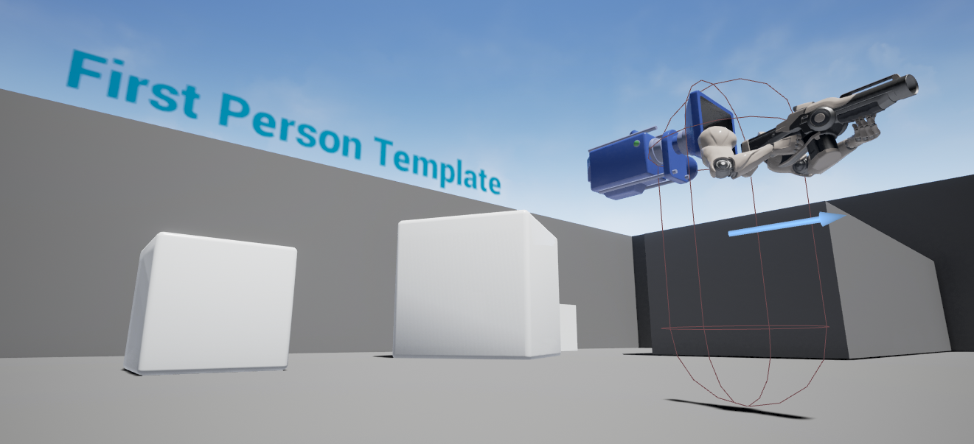
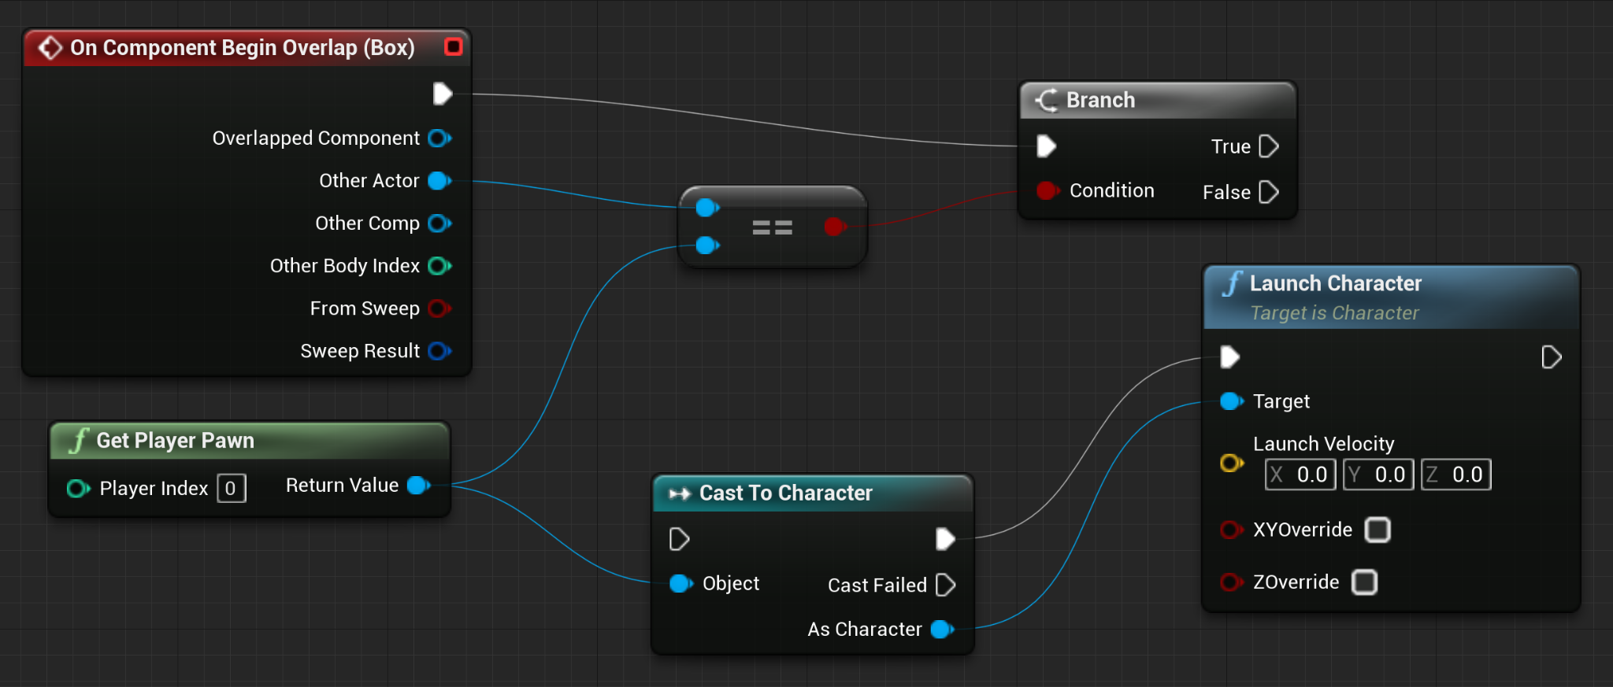
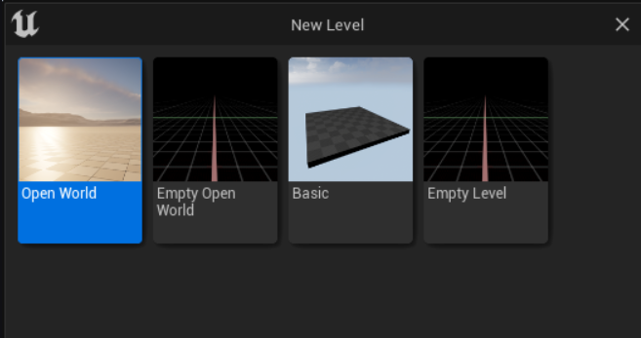
Implementation
First Person Template
Blueprints
Basic Level Template

Slide 9
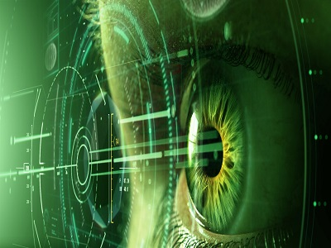
CV topics learned in class and used for the Project

Slide 10
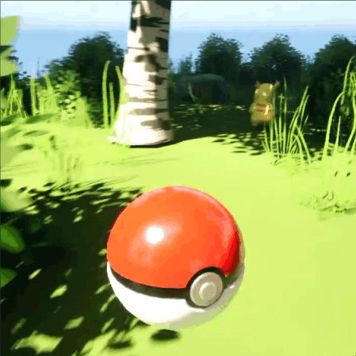
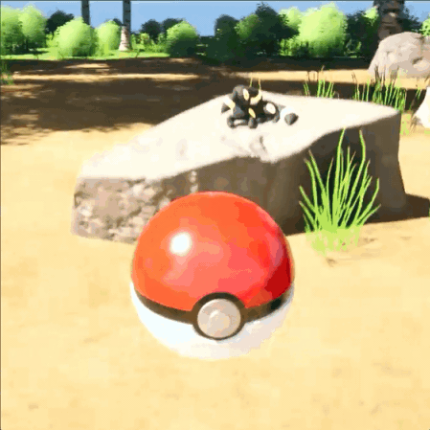
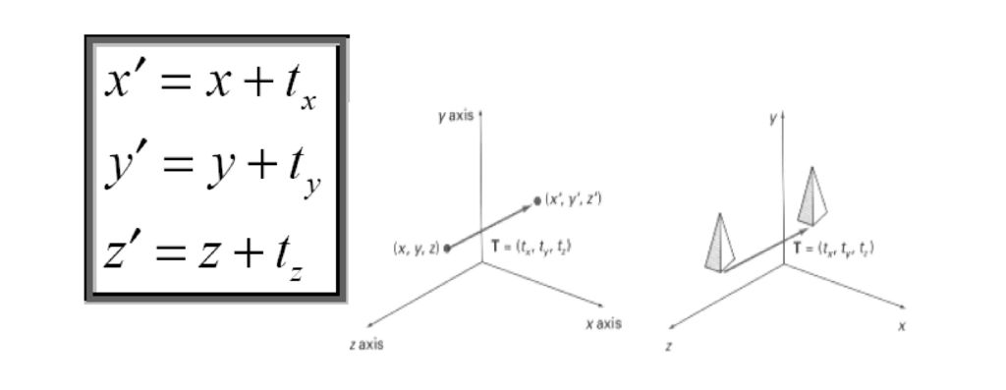
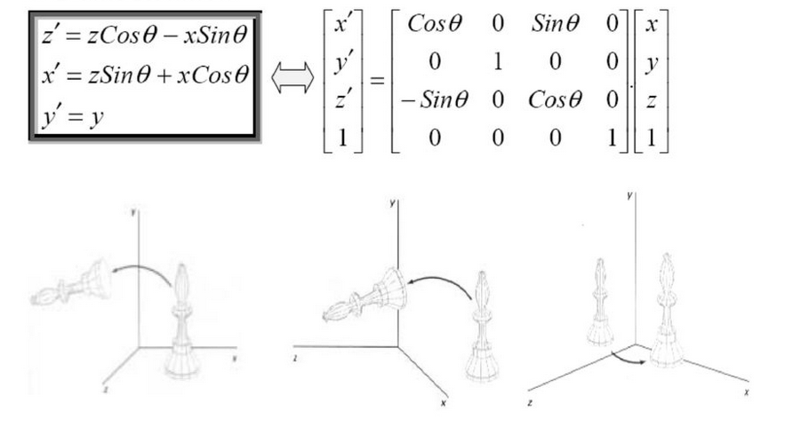
Transformations
Translations
Rotations

Slide 11
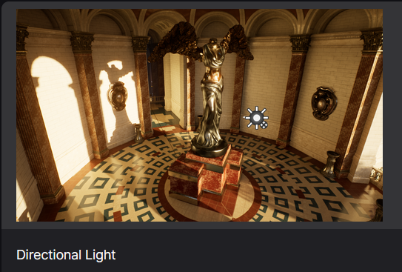
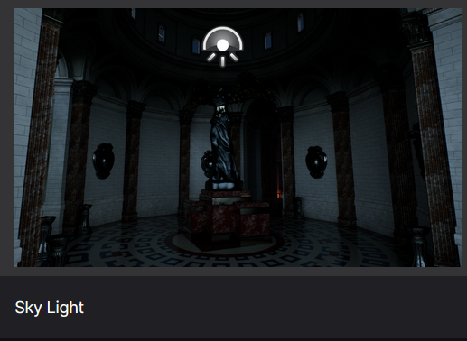
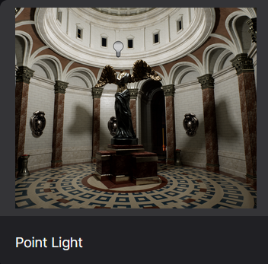
Light Sources
Used Types of Light:
Directional light
Sky light
Point lights

Slide 12
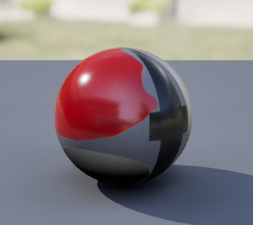
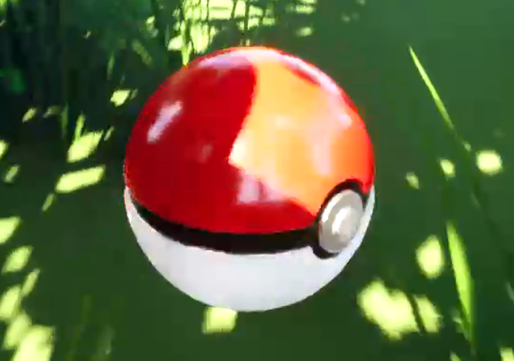
Material Properties
Unreal Key PBR Material Properties:
Base Color
Metallic
Roughness
Specular
Normal Map
Ambient Occlusion
Emissive Color
Opacity
Refraction
Unreal’s material editor view
+ Metallic
- Roughness

Slide 13

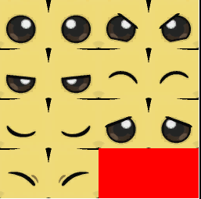
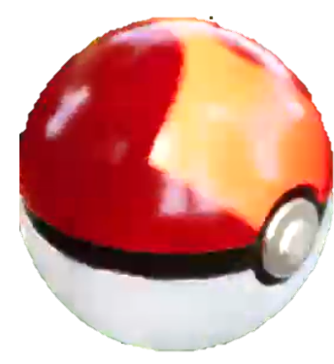
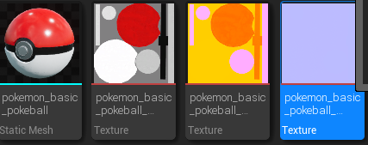
Texture mapping
Smooth!
Textures are aplied as inpusts in the material.
Base color map
Mask map
Normal Map

Slide 14

More advanced topics we explored

Slide 15
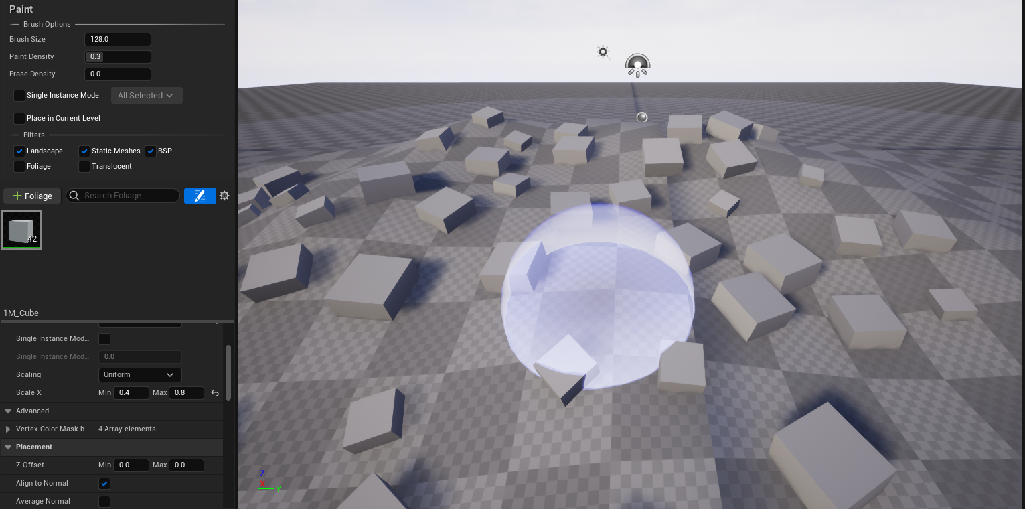
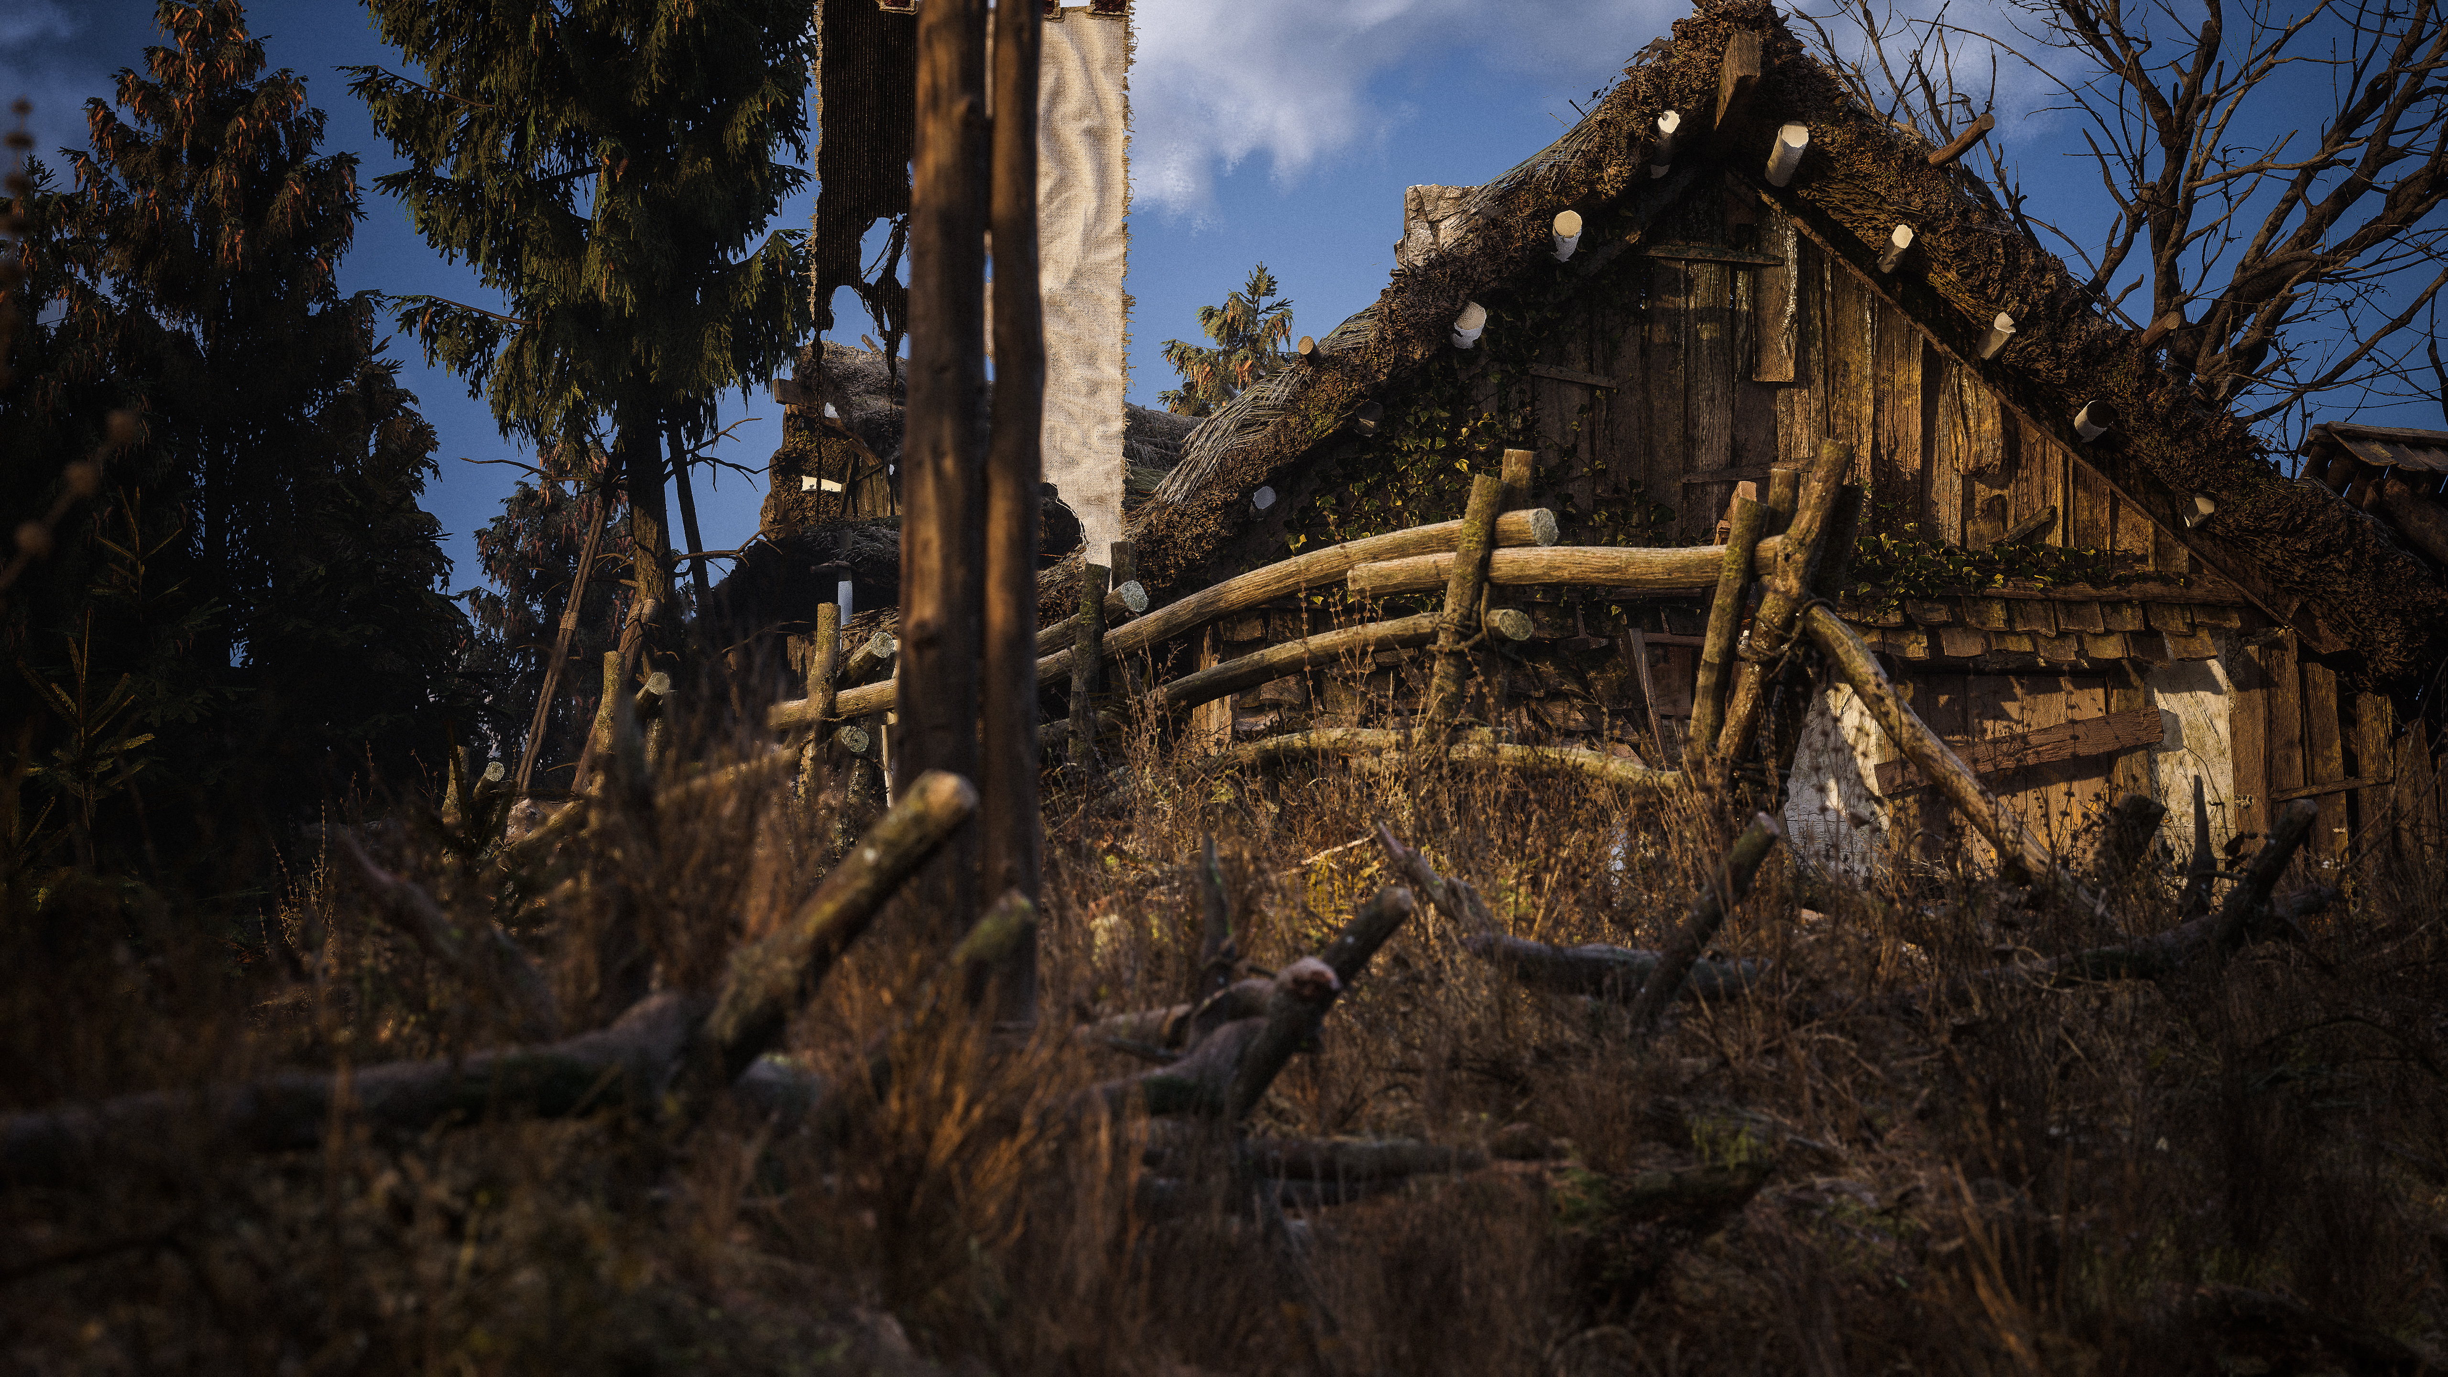
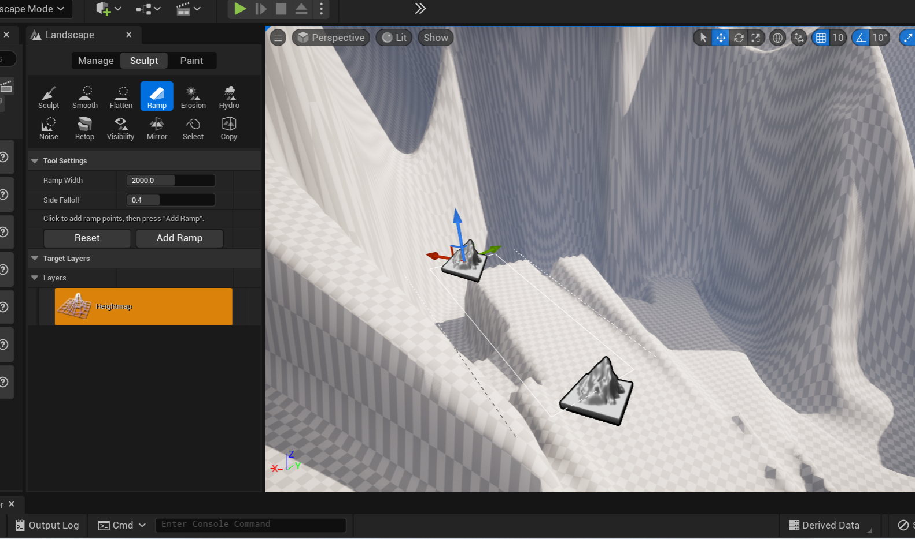
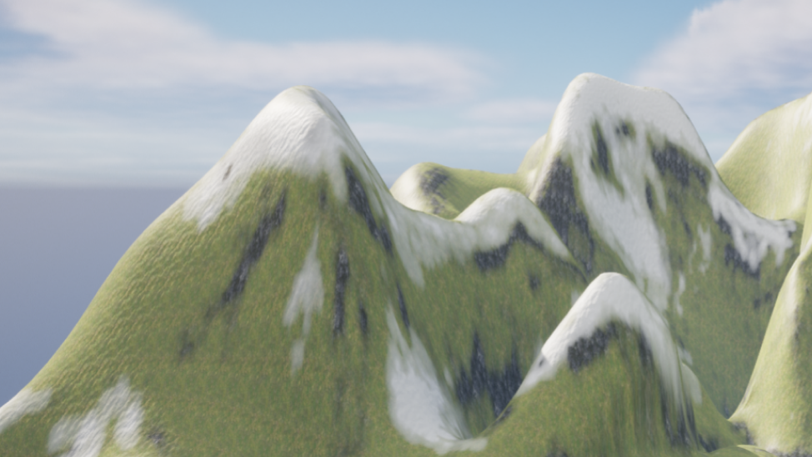
World Building
Foliage Mode
Landscape Mode

Slide 16
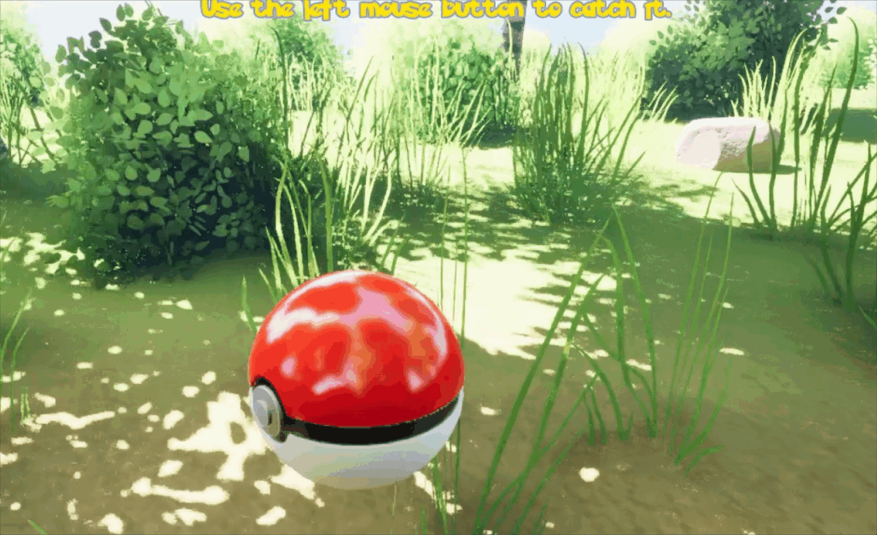
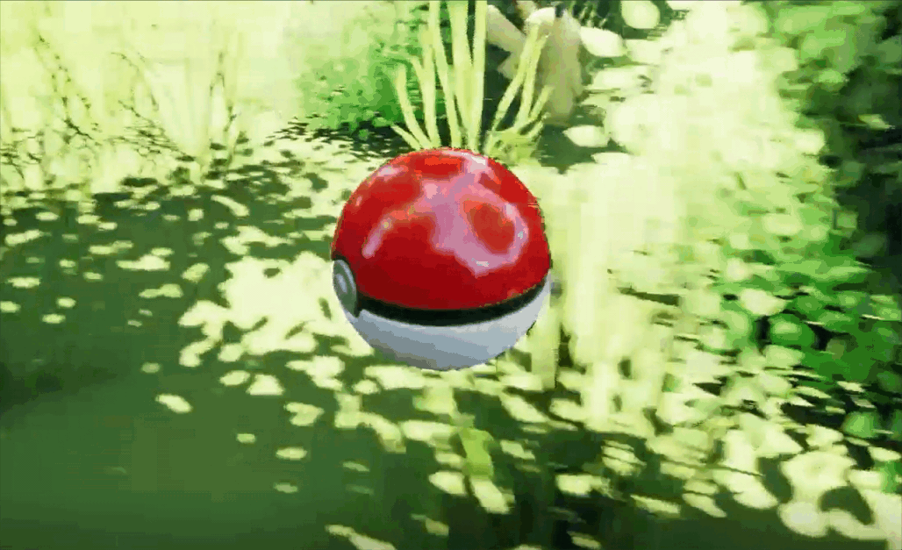
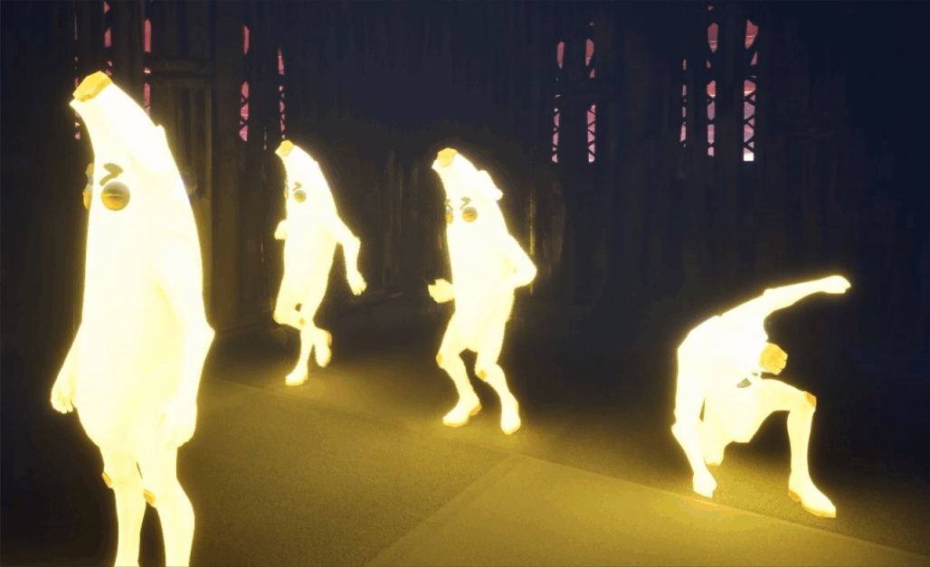
Animations
Simulation of wind
Character Movements
Character dances

Slide 17
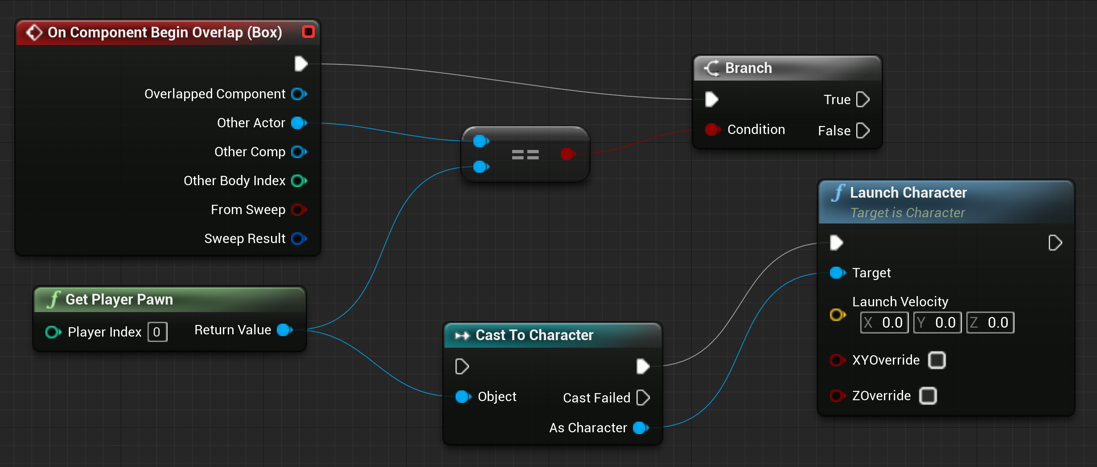
Interactivity through Blueprints
Developed blueprints and there use:
Pikachu movement;
Pokeball throw;
Pokeball collision
Pokeball positioning
Capture event

Slide 18
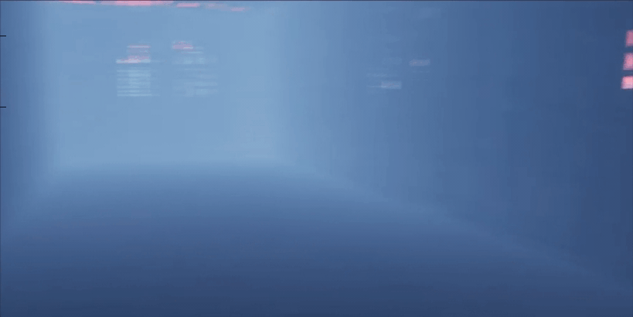
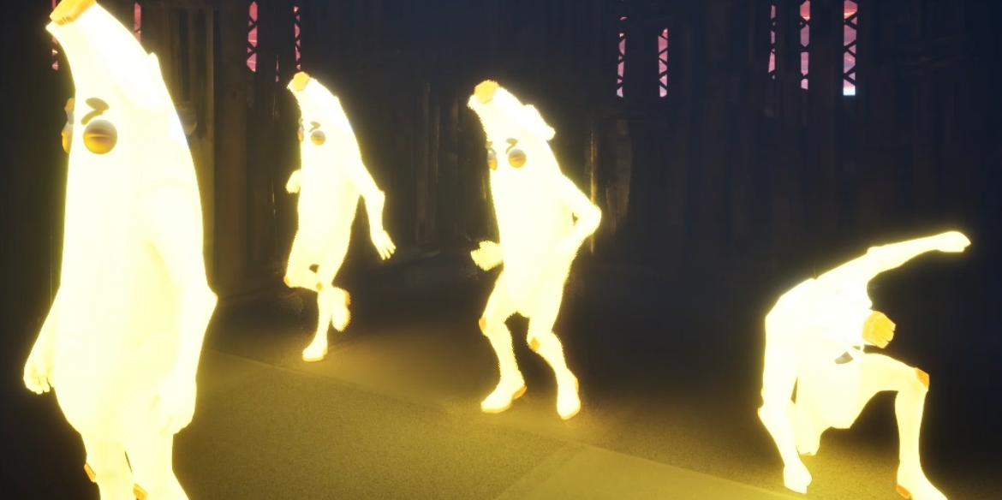
Post-processing effects
Volumetric Fog
Bloom

Slide 19
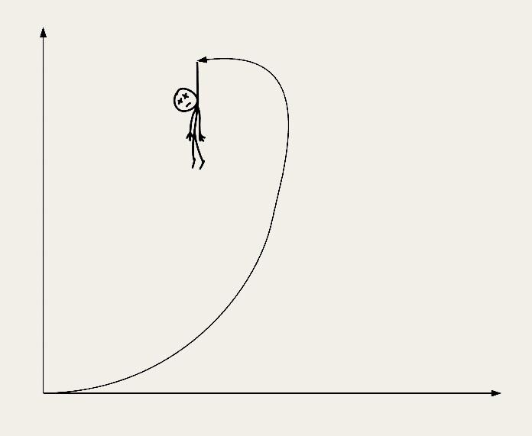
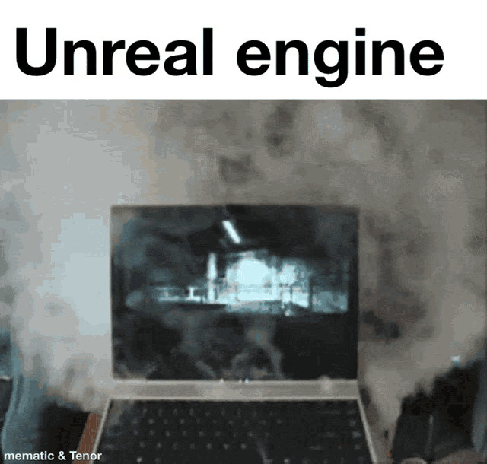

Faced Challenges
01
02
Learning Curve
Performance Issues

Slide 20

Some improvements

Slide 21
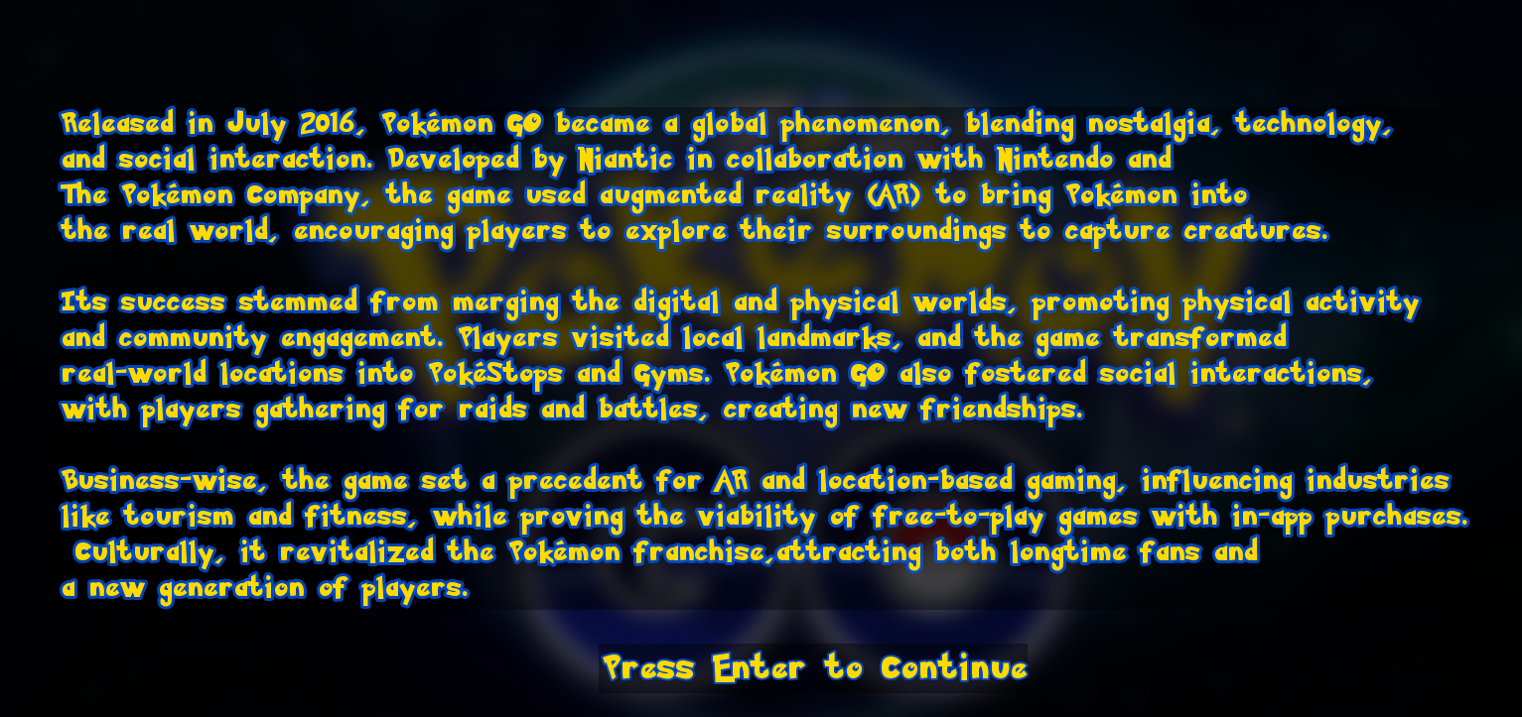
UI
Ajustes nos parágrafos de texto e no seu conteúdo e aumento do espaçamento entre letras
Alteração de intensidades de cor do texto e do seu "outline“;
Nestas telas foram adicionadas uma imagem de background relativa ao seu jogo;
Na imagens foram aplicadas, filtro de Glaussian Blur para desfocar a imagem e no Unreal Engine a opacidade destas imagens foi diminuída para dar mais destaque ao texto;
Foi criado um fundo com pouca opacidade por detrás desses textos que utiliza uma textura "gradient" do Unreal, para fazer um background com um gradiente escuro, para deixar o texto mais legível e de modo a possibilitar ver o background destas telas.

Slide 22

Correção de bugs
Foi corrigido alguns bugs no nível do Pokémon Go relativamente ao lançamento da bola e do evento de captura.
O que acontecia era quando o jogador movia-se e ia contra o Pikachu e este colidia com a bola o jogo assumia que o Pikachu devia ser capturado e isto foi corrigido para que o Pokémon fosse somente capturado se a bola fosse lançada.
Os outros bugs deviam-se a colisões com objetos do ambiente.

Slide 23
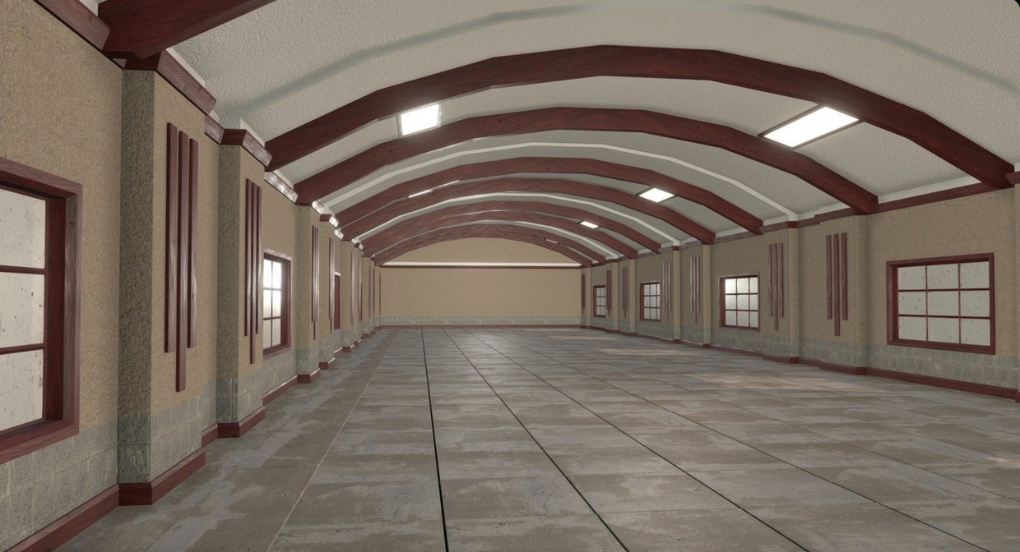
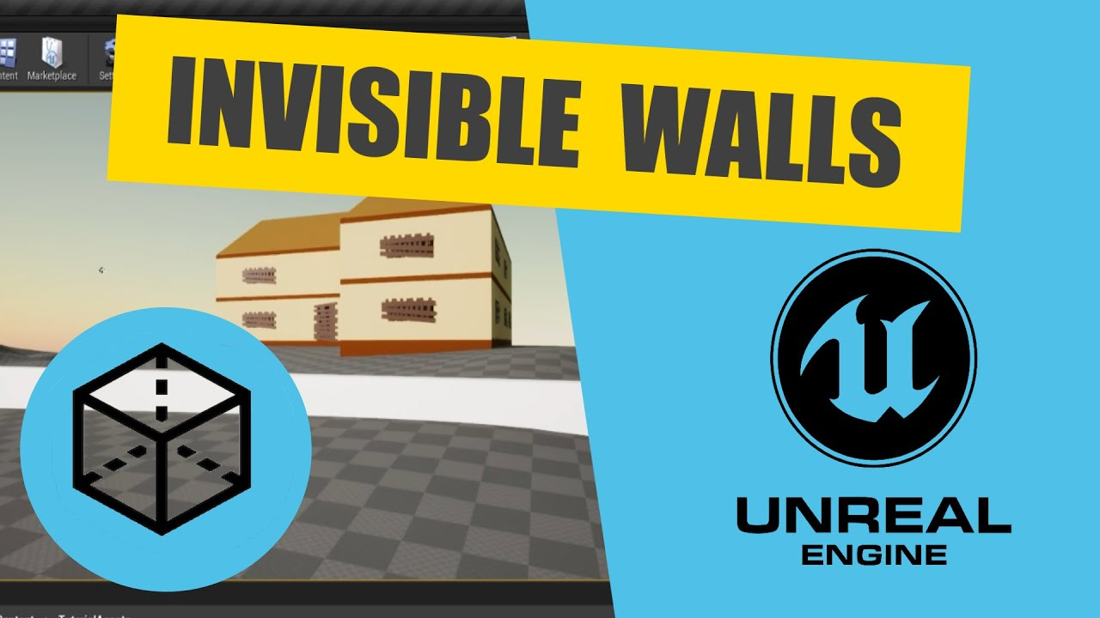
Alterações finais
Resize
Adicionamento de Paredes Invisíveis
Resize do nível do museu
Foram adicionadas paredes invisíveis no nível do Pokémon Go e do museu para o jogador não sair do mapa.

